Slide 1

Školska godina 2023. / 2024.

Slide 2


https://youtu.be/RtTbR6dVRNA
Notes:
Alien - početak

Slide 3
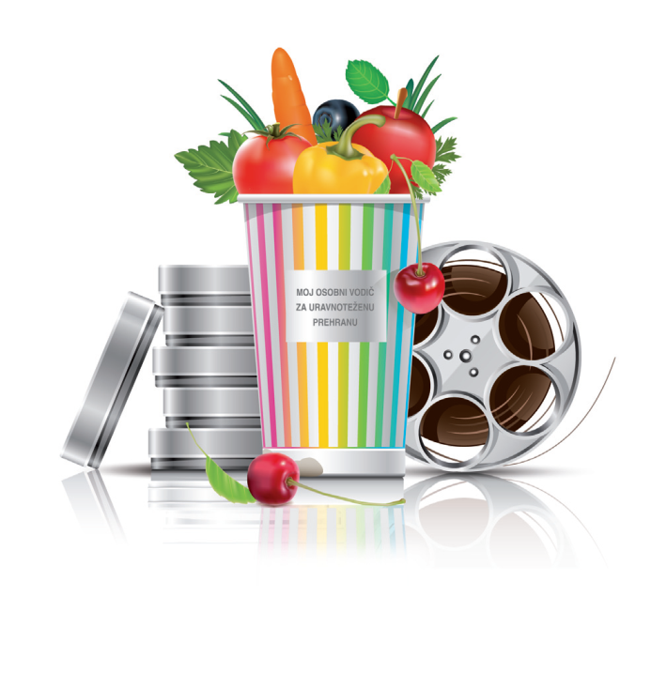
Četiri osnovne cjeline
Osnovne postavke pravilne prehrane
Planiranje prehrane
Moje tijelo i hrana
Kako poboljšati
prehrambene navike

Slide 4
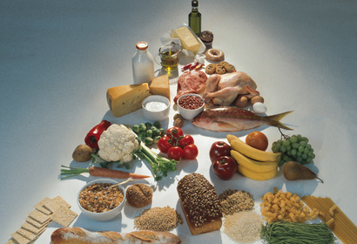
1. Osnovne postavke pravilne prehrane

Slide 5
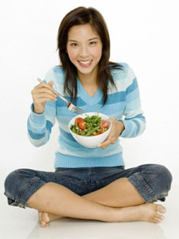
Zašto je važno pravilno se hraniti?
tijekom djetinjstva i adolescencije tijelo intenzivno raste i razvija se
prehranu valja pažljivo planirati
kako bi zadovoljila
sve potrebe organizma u razvoju
prehrambene navike stečene u djetinjstvu ostaju za cijeli život i imaju velik utjecaj na zdravlje i eventualni razvoj kroničnih (dugotrajnih) bolesti u odrasloj dobi

Slide 6
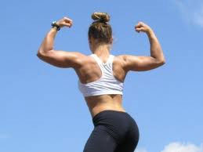
Sedam bitnih odrednica zdravog načina života
Doručak
Redoviti obroci
Voće i povrće
Kretanje
Dovoljan unos vode
Ograničena konzumacija slastica
Dobro se osjećati u vlastitu tijelu

Slide 7
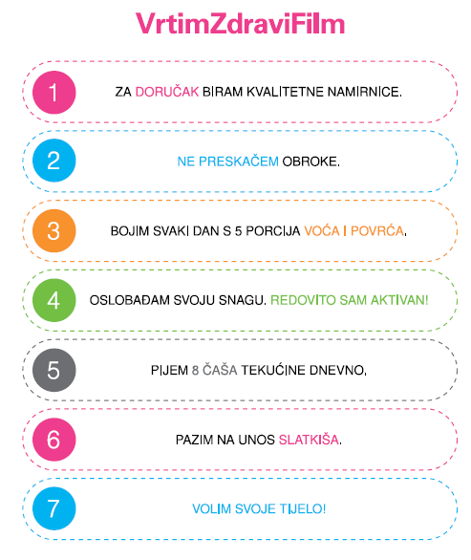
Komunikacija – 7 zdravih stavova

Slide 8
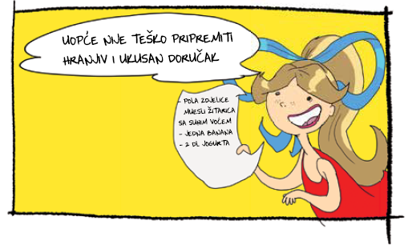
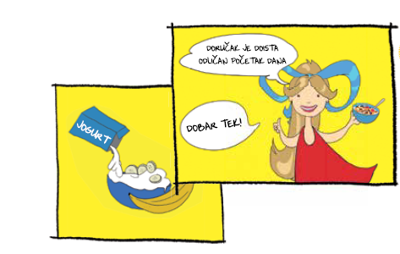
1. Doručak
prvi i najvažniji dnevni obrok
doručak puni tvoj „spremnik“ i
osigurava ti energiju za napore
koji te očekuju u školi
→ žitarice s voćem i djelomično obranim mlijekom,
→ kruh od integralnih žitarica s medom,
→ jogurt s voćem

Slide 9
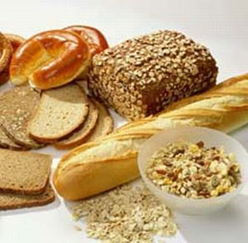
2. Žitarice
Jedi dovoljno žitarica jer one osiguravaju:
ugljikohidrate koji ti daju energiju
vitamine i minerale
dijetalna vlakna
→ prednost proizvodima od žitarica punog zrna

Slide 10
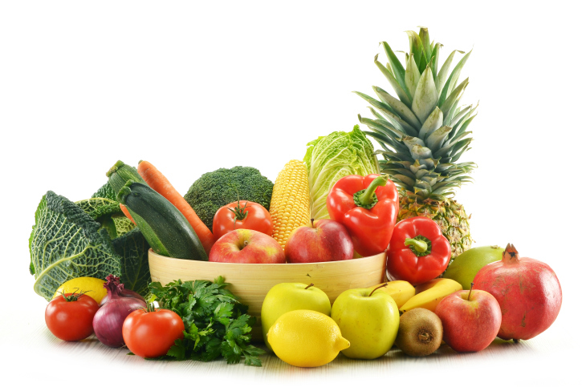
3. Voće i povrće
svaki dan pojedi barem pet serviranja voća i povrća
jedi ih kao međuobrok, a voće kao sastavni dio svakog doručka
1 serviranje:
→ 1 jabuka,
→ 2 mandarine,
→ čaša prirodnog voćnog soka,
→ 1 rajčica,
→ zdjelica zelene salate ili tanjur juhe od povrća

Slide 11
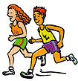
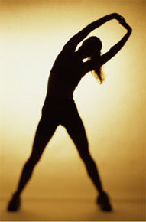
4. Kretanje
uključi tjelesnu aktivnost u svakodnevnu rutinu - hodaj, trči ili vozi bicikl s prijateljima
kad učiš ili gledaš TV protegni se 10 minuta svaki sat
prednosti intenzivne tjelesne aktivnosti:
→ pomaže boljem radu srca,
→ daje ti energiju
→ osigurava da se osjećaš i izgledaš bolje
ne zaboravi na zagrijavanje prije sporta jer se
na taj način umanjuje opasnost od ozljeda!

Slide 12
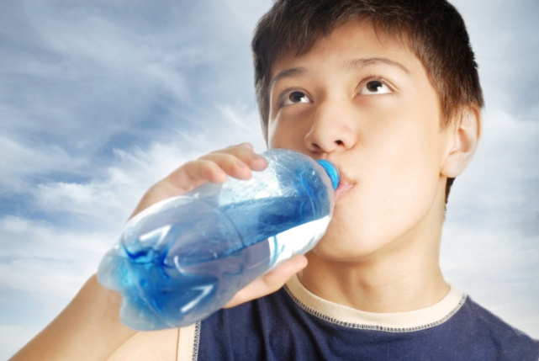
5. Dovoljan unos vode
dnevno popiti barem litru i pol tekućine
u slučaju povišene vanjske temperature, pojačanog znojenja i tjelesne aktivnosti, nužno je popiti i više
→ obična voda
→ čaj
→ mlijeko
→ sokovi od voća i povrća, ali bez dodanog šećera
→ juhe

Slide 13
SIMPTOMI ŽEDNOG ORGANIZMA
UMOR I POSPANOST
DEKONCENTRACIJA
GLAVOBOLJA
NEMIR, NERVOZA I RAZDRAŽLJIVOST
MUČNINA
VIŠI RAZREDI OSNOVNE // SREDNJA ŠKOLA – GDJE PIJU VODU?
IDEJA – OSIGURATI NEKOLIKO PUNKTOVA S VODOM

Slide 14
http://www.youtube.com/watch?v=cDoyn3RXcao
Notes:
Alien - voda

Slide 15
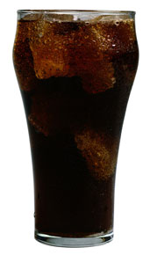
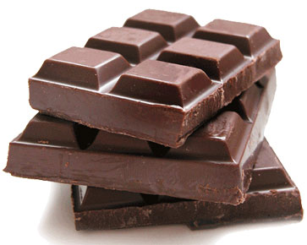
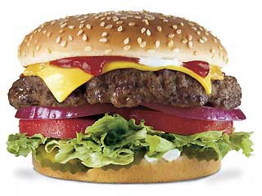
6.Ograničena konzumacija slastica
potrebno je pripaziti na količine i učestalost jedenja brze hrane i slastica
tvoje zdravlje neće biti ugroženo ako se jednom tjedno počastiš hamburgerom ili čokoladom, a ostatak vremena se pridržavaš pravilne prehrane
UMJERENO!

Slide 16
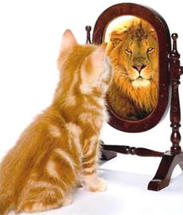
7. Dobro se osjećati u vlastitu tijelu
svaka osoba jedinstvena je i posebna → nema potrebe uspoređivati se s drugima
odgovarajuća tjelesna masa ovisi o više čimbenika kao što su: dob, spol, visina i naslijeđe
pravilna prehrana i redovita
tjelesna aktivnost
osigurat će dobar izgled
i tjelesnu formu →SAMOPOUZDANJE!

Slide 17
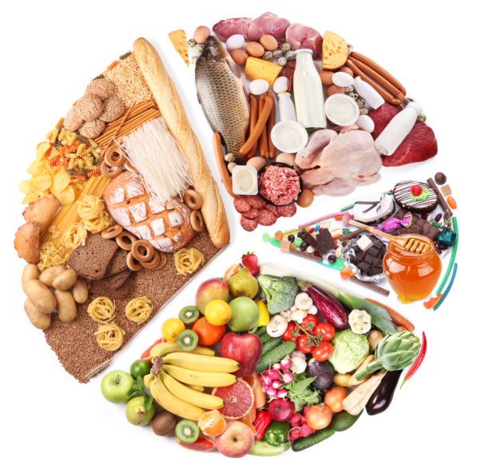
Temeljne činjenice o sastavu hrane

Slide 18
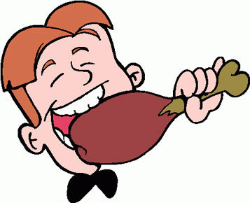
Zašto jedemo?
da bismo zadovoljili osjećaj gladi
da bi zadovoljili osnovne fiziološke potrebe
zbog osjećaja ugode, veselja i sreće

Slide 19
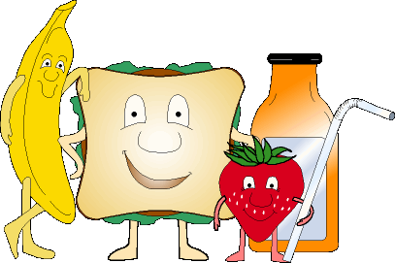
Koje HRANJIVE TVARI dobivamo hranom?
Proteine (bjelančevine)
Ugljikohidrate (šećere)
Masti
Vitamine
Minerale

Slide 20
Proteini (bjelančevine)
potrebni za izgradnju i obnovu svih stanica
i tkiva u tijelu te pravilno funkcioniranje organizma
VAŽNI IZVORI
Meso
Riba
Jaja
Sir
Jogurt
Mlijeko
Soja
Grah
Druge mahunarke

Slide 21
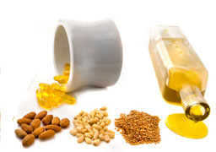
Masti
osiguravaju energiju i sudjeluju u mnogim važnim procesima u organizmu
iako su često negativno prikazivane, masti su potrebne našem tijelu, stoga ih ne smijemo zanemariti
VAŽNI IZVORI
Biljna ulja
(maslinovo)
Orašasti plodovi
(bademi, lješnjaci ..)
Plava riba
(losos, srdela)
KOLESTEROL – trebamo li ga ?

Slide 22
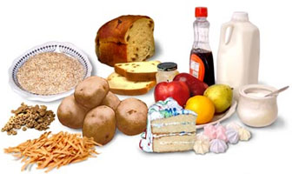
Ugljikohidrati
najvažniji izvor energije
kvalitetan izvor energije su SLOŽENI ugljikohidrati iz žitarica, voća i povrća
konzumaciju JEDNOSTAVNIH šećera
iz slastica i gaziranih napitaka svesti na minimum
VAŽNI IZVORI
Žitarice
Povrće
Voće

Slide 23
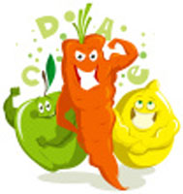
Vitamini i minerali
molekule koje unosimo u organizam u malim količinama
prijeko potrebne za normalno funkcioniranje metabolizma
da bi osigurali unos svih vitamina i minerala, potrebna je RAZNOLIKA PREHRANA

Slide 24
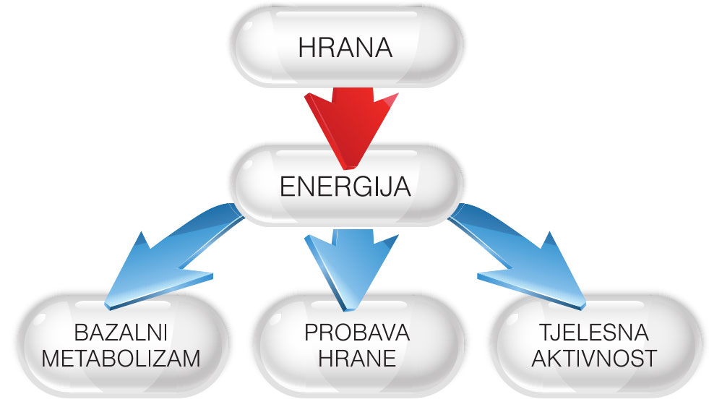
Potrošnja energije
Sva hrana koju pojedemo razgradi se u našem probavnom sustavu, radi dobivanja energije (kcal)
potrebna je za razne metaboličke procese (kemijske reakcije koje nam omogućuju život) i funkcije u organizmu te za tjelesnu aktivnost
Čista matematika !!!

Slide 25
Potrošnja energije
KOLIKO ENERGIJE nam je potrebno svaki dan ?
Prosječne dnevne energetske potrebe:
dečki (11 – 14 god) ⇒ 55 kcal / kg TM
cure (11 – 14 god) ⇒ 47 kcal / kg TM
Primjer:
Marko ima 13 godina i tjelesnu masu 48 kg.
Koliko je energije Marku potrebno svaki dan?
Marko mora svaki dan hranom unijeti oko 2640 kilokalorija.

Slide 26
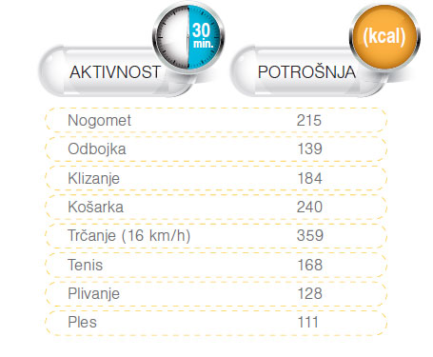
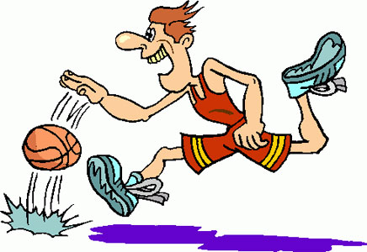
Potrošnja energije
Koliko ENERGIJE trošimo na TJELESNU AKTIVNOST?

Slide 27
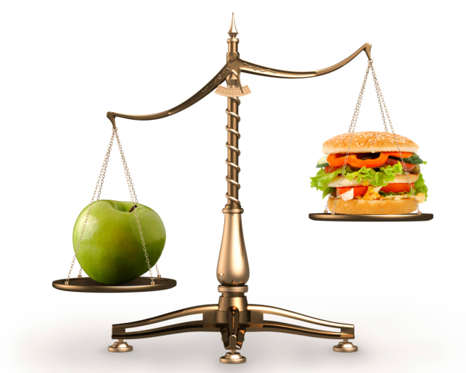
Pravilna i nepravilna prehrana

Slide 28
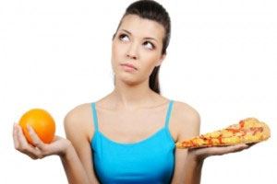
Načela pravilne prehrane
RAZNOLIKOST ⇒ konzumacija namirnica iz svih skupina
UMJERENOST ⇒ umjeren unos energije,
masti, jednostavnih šećera, soli i alkohola
RAVNOTEŽA ⇒ svaka hrana može biti uključena u pravilnu prehranu, važno je da unos hranjivih tvari tijekom dana ili tjedna bude uravnotežen
Ne postoji dobra i loša hrana, nego samo pravilna i nepravilna prehrana.

Slide 29
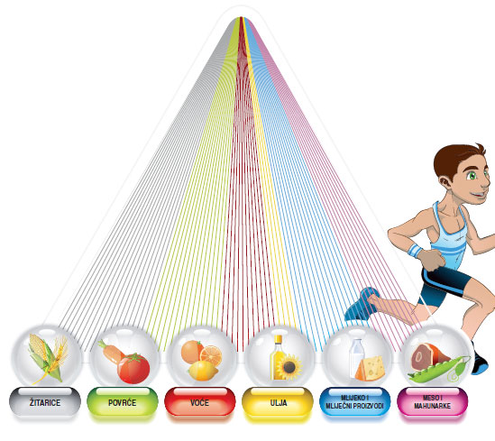
Piramida pravilne prehrane
Načela pravilne prehrane prikazuje PIRAMIDA PRAVILNE PREHRANE⇒ razvrstava hranu u šest skupina, koje uz tjelesnu aktivnost, i dovoljan unos tekućine, svakodnevno trebaju biti zastupljene u prehrani
ŽITARICE
POVRĆE
VOĆE
ULJA
MLIJEKO I MLIJEČNI PROIZVODI
MESO I MAHUNARKE

Slide 30

Kako pravilno odabrati namirnice iz pojedinih skupina?
ŽITARICE I PROIZVODI
osiguravaju
biraj proizvode od cjelovitog zrna – tamni kruh ili sa sjemenkama, integralna tjestenina i riža, keksi od cjelovitog brašna
RIŽA
ZOB
JEČAM
KUKURUZ
TJESTENINA
KRUH
PECIVA
KEKSI
MUESLI
složene ugljikohidrate
prehrambena vlakna
vitamine E i B-skupine
minerale (bakar,cink, željezo, magnezij, fosfor)

Slide 31
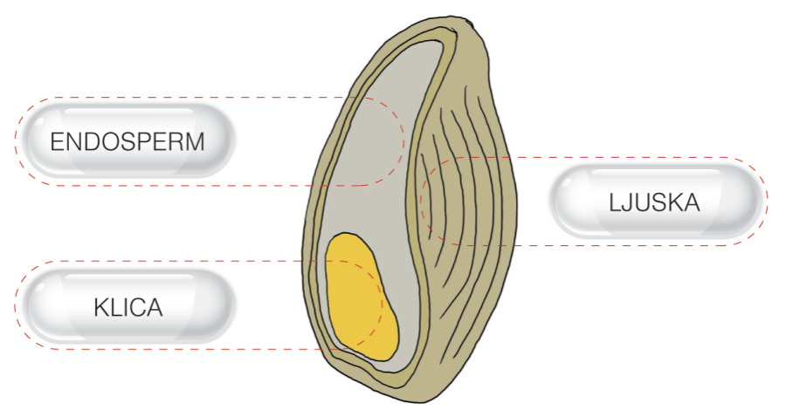
Kako pravilno odabrati namirnice iz pojedinih skupina?
ŽITARICE I PROIZVODI
CJELOVITE žitarice sadrže ljusku, klicu i endosperm zrna
PRERAĐENIM žitaricama su uklonjeni ljuska i klica ⇒ ne sadržavaju vrijedne vitamine i minerale

Slide 32

Kako pravilno odabrati namirnice iz pojedinih skupina?
POVRĆE I VOĆE
osiguravaju
biraj što više svježeg povrća i voća, te kuhanog povrća
SVJEŽE VOĆE I POVRĆE
KUHANO POVRĆE
SUŠENO VOĆE
VOĆNI KOMPOTI
VOĆNI I POVRTNI SOKOVI
ugljikohidrate
prehrambena vlakna
vitamine (C, K, A, E, B9)
minerale (magnezij, željezo)

Slide 33

Kako pravilno odabrati namirnice iz pojedinih skupina?
MLIJEKO I MLIJEČNI PROIZVODI
osiguravaju
biraj mlijeko i mliječne proizvode s manjim udjelom mliječne masti, svježi sir, probiotičke jogurte
MLIJEKO
JOGURT
SVJEŽI SIR
TVRDI SIREVI
VRHNJE
masti
proteine
kalcij
vitamin B12

Slide 34

Kako pravilno odabrati namirnice iz pojedinih skupina?
MESO I MAHUNARKE
osiguravaju
češće biraj meso peradi, ribu (srdela, losos, tuna), mahunarke
MESO
(piletina, puretina, svinjetina, teletina)
RIBA
JAJA
MAHUNARKE
(soja, grah, leća, bob, slanutak)
proteine
omega-3 masne kiseline (plava riba)
željezo
vitamin B12

Slide 35

Kako pravilno odabrati namirnice iz pojedinih skupina?
MASTI I ULJA
osiguravaju
češće jedi maslinovo i druga biljna ulja, a izvor poželjnih nezasićenih masti su i orašasti plodovi (bademi, orasi, lješnjaci) te plava riba
ŽIVOTINJSKE MASTI (maslac, svinjska mast)
BILJNE MASTI (maslinovo, suncokretovo, sojino ulje, margarin)
esencijalne masne kiseline
vitamin E

Slide 36

Temeljne preporuke pravilne prehrane:
Jedi što više raznovrsnih namirnica
Jedi češće u manjim obrocima
Ne pretjeruj u količini jela
Redovito doručkuj
Jedi više voća, povrća, cjelovitih žitarica i ribe, a manje crvenog mesa i procesiranih proizvoda (suhomesnati proizvodi, slane i slatke grickalice)

Slide 37

Prednosti pravilne prehrane
Koje zdravstvene prednosti pruža povećana konzumacija VOĆA, POVRĆA, CJELOVITIH ŽITARICA I RIBE?
pomaže u regulaciji tjelesne mase
umanjuje rizik od pojave pretilosti
umanjuje rizik od pojave kroničnih bolesti

Slide 38
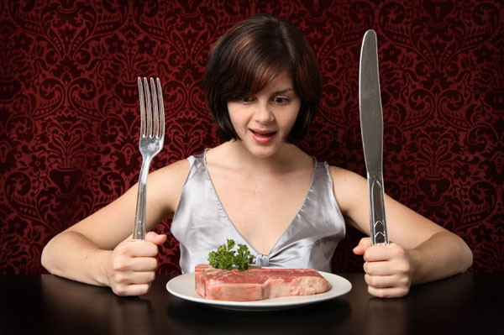
2. Planiranje prehrane

Slide 39
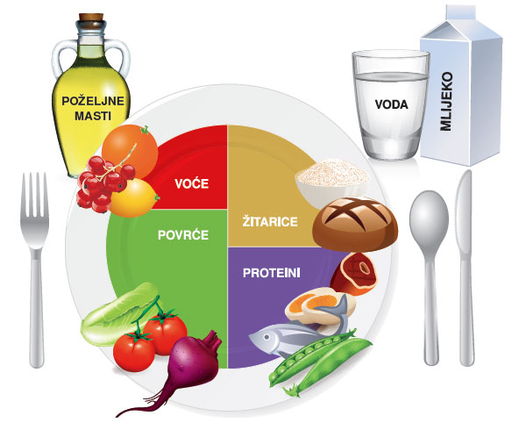
Tanjur pravilne prehrane
Daje odgovor na pitanje: “Što bih trebao/la jesti svakog dana?”
Izvor: Copyright © 2011, Harvard University, prilagođeno potrebama publikacije

Slide 40
Smjernice tanjura pravilne prehrane
Polovicu tanjura neka ispuni voće i povrće
→ što više raznolikih boja
Četvrtinu tanjura neka čine žitarice
→ prednost imaju cjelovite žitarice
Preostalu četvrtinu tanjura neka čine proteini
→ prednost ima riba, meso peradi, jaja, grah i druge mahunarke
I masti imaju svoje mjesto na tanjuru
→ maslinovo, bučino, repičino i suncokretovo ulje

Slide 41
Smjernice tanjura pravilne prehrane
Žeđ gasiti vodom, a ne slatkim napitcima
→ može i nezaslađenim biljnim čajevima
Ograničiti unos mlijeka i mliječnih proizvoda na 3-4 serviranja dnevno
→ djelomično obrano mlijeko i mliječni proizvodi sa smanjenim udjelom masnoća
Biti aktivan
Uživati u hrani, ali smanjiti porcije i ne prejedati se

Slide 42
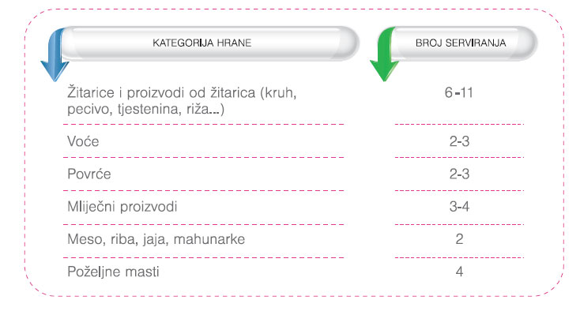
Jednostavna kontrola porcija
kontrola veličine porcije upotrebom svoje šake

Slide 43

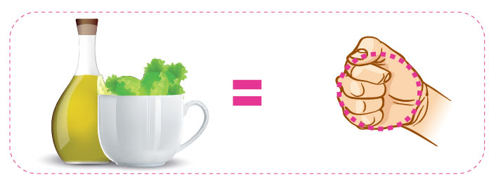
Što je jedno serviranje povrća?

Slide 44
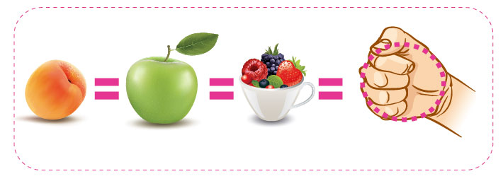
Što je jedno serviranje voća?

Slide 45

Što je jedno serviranje žitarica?

Slide 46
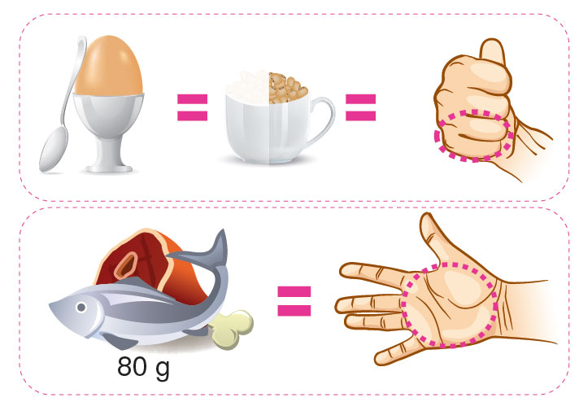
Što je jedno serviranje proteina?

Slide 47
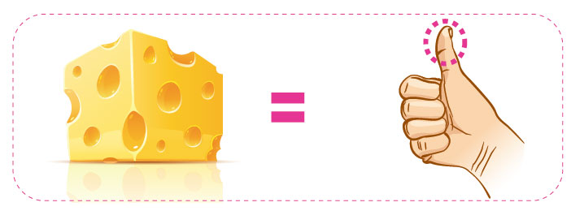
Što je serviranje mlijeka i mliječnih proizvoda?

Slide 48
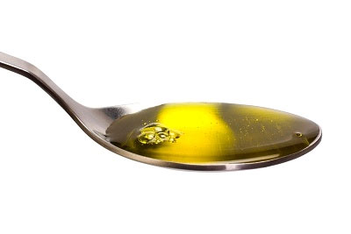
Što je jedno serviranje poželjnih masti?
1 serviranje maslaca ili margarina
1 serviranje ulja 1 čajna žličica
1 serviranje majoneze

Slide 49
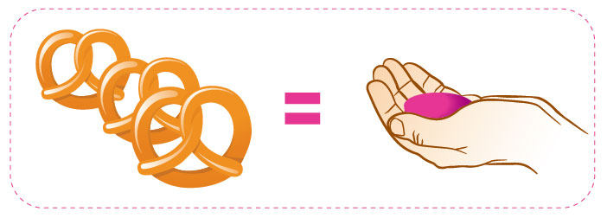
S grickalicama pametno!
Ako posežeš za grickalicama tada osobito treba paziti na količinu koju unosiš
Savjetujemo da to ne bude više od količine koja ti stane u šaku

Slide 50
Primjeri planiranja prehrane
broj serviranja za svaku osobu je individualan, a ovisi o dobi, razini tjelesne aktivnosti, o spolu i o nekim drugim čimbenicima, primjerice radi li se o profesionalnom sportašu ili rekreativcu
za dečka vegetarijanca,13 god
2 primjera jelovnika
za curu koja se rekreativno bavi sportom, 13 god

Slide 51
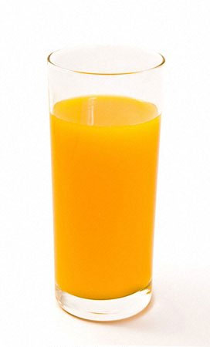
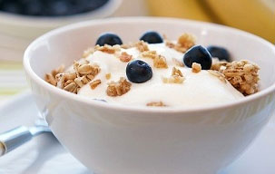
Jelovnik rekreativne sportašice
Zajutrak 8.00 h
müsli (30 g) s probiotičkim jogurtom (1 šalica) 1 serviranje žitarica, 1 serviranje mlijeka i mliječnih proizvoda
čaša prirodnog soka od naranče 1 serviranje voća

Slide 52
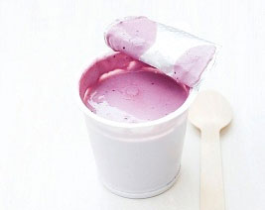
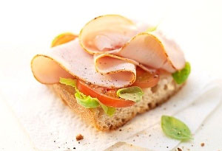
Međuobrok 10.30 h
voćni jogurt 1 serviranje mlijeka i mliječnih proizvoda
graham pecivo sa šunkom (30 g) 2 serviranja žitarica, 1 serviranje mesa

Slide 53
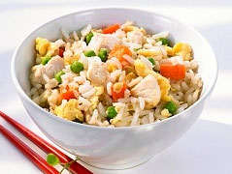
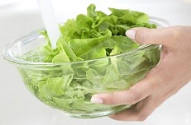
Ručak 14.00 h
pirjana piletina (150 g) s gljivama i mrkvom (200 g) 2 serviranja mesa , 2 serviranja povrća
kuhana integralna riža (1 šalica) 2 serviranja žitarica
zdjelica zelene salate začinjene s 1 žličicom ulja 1 serviranje povrća, 1 serviranje masti

Slide 54
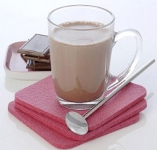
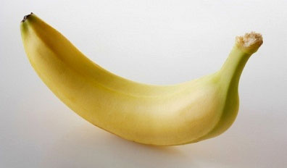
Međuobrok 17.00
banana 1 serviranje voća
kakao, 1 šalica 1 serviranje mlijeka

Slide 55
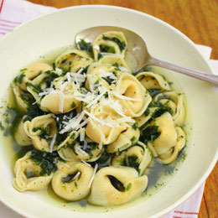
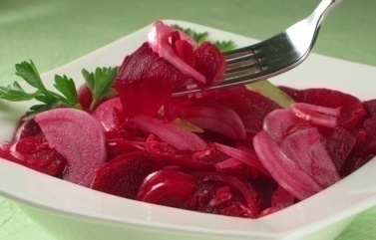
Večera 20.00
tortellini sa sirom i blitvom (150 g), žlica ribanog parmezana 2 serviranja žitarica
zdjelica salate od cikle i kupusa (začinjena sa 2 žličice maslinova ulja) 1 serviranje povrća, 2 serviranja masti

Slide 56
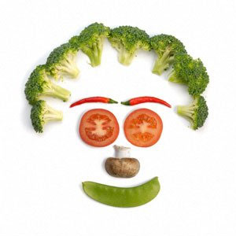
Ukupno
2 serviranja voća, 3 serviranja mlijeka i mliječnih proizvoda, 4 serviranja povrća, 7 serviranja žitarica, 3 serviranja mesa, 3 serviranja masti

Slide 57
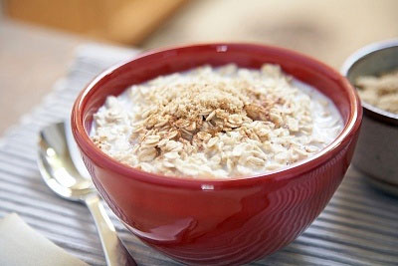


Vegetarijanski jelovnik
Zajutrak 7.30 h
topla zobena kaša:
zobene pahuljice (30 g) 1 serviranje žitarica
mlijeko (1 šalica) 1 serviranje mlijeka
2 žlice brusnica
pola naribane jabuke 2 serviranja voća
sok od dvije iscijeđene naranče

Slide 58



Doručak 10.00 h
2 kriške kukuruznog kruha 2 serviranja žitarica
1 žličica maslaca, pekmez od šljiva 1 serviranje masti
Kakao, 1 šalica 1 serviranje mlijeka
mandarina 1/2 serviranja voća

Slide 59


Ručak 14.00 h
varivo od mahuna s korjenastim povrćem, krumpirom (1 šalica povrća) i dimljenim sejtanom (uz dodatak žličice maslinova ulja) 1 serviranje povrća, 1 serviranje zamjena za meso, 1 serviranje masti
2 kriške integralnog kruha 2 serviranja žitarica

Slide 60


Užina 15.00 h
kruh 1 serviranje žitarica
vegetarijanski narezak (npr. tofu) 1 serviranje zamjena za meso
Jogurt 1 serviranje mlijeka i mliječnih zamjena

Slide 61



Večera 20.00 h
kroketi od prosa (60 g prosa) 2 serviranja žitarica
kratko kuhano povrće (bijeli kupus, mrkva, koraba, brokula) preliveno sa žličicom maslinova ulja – 2 šalice
2 serviranja povrća, 1 serviranje masti
sok od jabuke 1 serviranje voća

Slide 62

Ukupno
3 ½ serviranja voća, 3 serviranja mlijeka i mliječnih proizvoda, 3 serviranja povrća, 8 serviranja žitarica, 2 serviranja mahunarki i zamjena za meso, 3 serviranja masti

Slide 63

Vođenje dnevnika prehrane
katkad nismo svjesni količine hrane i vrste namirnica koju stvarno unesemo u jednom danu
bilježenjem konzumiranih jela i namirnica u određenom vremenskom razdoblju možemo dobiti vrijedne informacije o našem životnom stilu

Slide 64

Vođenje dnevnika prehrane
dnevnik prehrane potrebno je voditi minimalno tri dana
jedan od ta tri dana mora biti jedan dan vikenda (subota, nedjelja)
važno je upisati:
Vrijeme objeda
Vrstu i trajanje tjelesne aktivnosti
Količinu unesene hrane
Notes:
Savjetuje se upisivati i dnevno unesenu količinu serviranja pojedine grupe namirnica te ih usporediti s preporučenim brojem serviranja.

Slide 65


Slide 66

3. Moje tijelo i prehrana

Slide 67

Hrana je izvor energije i vrijednih tvari

Slide 68

Kako se mijenja naše tijelo?
novorođenče
2 godine
5 godina
15 godina
odrasla osoba

Slide 69

Kako se mijenja naše tijelo?

Slide 70



Moguće je i drugačije starenje

Slide 71

Iluzija “savršenog tijela”

Slide 72

Svijest o vlastitom tijelu i samopouzdanje
Slika ili predodžba o tijelu je način na koji mi sami doživljavamo svoj tjelesni izgled.
Važan je aspekt psihološkog razvoja u adolescenciji, posebno za djevojčice.
Činjenica je da se ljepota nikada ne može stvoriti samo izvana.
Ona mora većim dijelom zračiti iz nas.
Ljepota je u očima promatrača.

Slide 73
Problem poremećaja u prehrani
Poremećaji prehrane obično se javljaju u ranoj adolescenciji. Najčešće se navodi da 1-2% adolescentica i mladih žena u razvijenim zemljama obolijeva od anoreksije ili bulimije nervoze.
Učestalost u stalnom porastu
Danas poremećaji hranjenja pogađaju djevojke u sve ranijoj dobi.

Slide 74

Kako prepoznati probleme s prehranom?

Slide 75

Poremećaji prehrane

Slide 76

Bolesti koje nastaju zbog nepravilne prehrane
Karijes
Debljina
Bolesti srca i krvnih žila
Dijabetes
Osteoporoza (krhke i lomljive kosti)
Rak

Slide 77
http://www.youtube.com/watch?v=eVByFELN_Lk
Notes:
Alien - kalcij

Slide 78
Reci NE dijeti!
“Čarobna” tableta koja briše kilograme ne postoji!
djeca u rastu i razvoju nikako ne bi smjela prakticirati dijete
moguće posljedice popularnih dijeta:
usporavanje rasta i razvoja
nedostatak kalcija i željeza u organizmu
zdravstvene posljedice (narušavanje menstrualnog ciklusa, slabljenje imuniteta, umor…)
…
Ključ trajne vitkosti leži isključivo u zdravim prehrambenim navikama i redovitom bavljenju tjelesnom aktivnošću!

Slide 79

Zablude o dijetama
Ugljikohidrati debljaju
Najučinkovitije su tzv. proteinske dijete
Na dijeti treba smanjiti broj obroka
Dijeta = gladovanje

Slide 80



Cigarete, alhohol i opojna sredstva
Cigarete: jednom kad počneš teško je prestati
pušenje je povezano s 40 posto svih zloćudnih bolesti poput
raka pluća
Odupri se uzimanju droga
ne postoje bezopasne droge
Opasnosti alkohola
razorno djelovanje na zdravlje i okolinu

Slide 81

Primjeri iz stvarnog života
Josipov dnevni jelovnik
6.30 doručak – zobene pahuljice s 2,5 dcl mlijeka
10.00 međuobrok – 2 kriške kruha s mliječnim namazom + „muesli“ (mješavina žitarica i voća: integralne zobene pahuljice, integralne ječmene pahuljice, integralne pšenične pahuljice, integralne ražene pahuljice, grožđice, lješnjaci, laneno sjeme…) sa šalicom probiotičkog jogurta
13.00 ručak – krem juha od gljiva, tjestenina s tunom i zdjelica salate od kupusa
14.00 međuobrok – energetska pločica i jedna banana
20.00 večera – sendvič s mliječnim namazom, šunkom i sirom, kakao, zdjelica pudinga od čokolade
Josip Živković
Svaki dan, osim nedjeljom, prije ili poslije škole dva sata trenira plivanje. Utorkom i četvrtkom ima dodatne treninge na suhom (trčanje, skokovi, vježbe za trbušne i leđne mišiće, sklekovi…). Od izvanškolskih aktivnosti pohađa engleski jezik dva puta tjedno.

Slide 82

Primjeri iz stvarnog života
Tein dnevni jelovnik
7: 15 zajutrak - šalica mlijeka
9:50 međuobrok- Šalica jogurta s probioticima,
Graham pecivo, žličica maslaca i tvrdi sir, Jabuka
12:30 ručak - Tanjur pileće juhe s tjesteninom, Pečena piletina i miješano pareno povrće s maslinovim uljem, Zdjelica zelene salate, Kriška integralnog kruha sa sjemenkama
15:00 međuobrok - Mliječni sladoled
20:00 večera - Sendvič od integralnog peciva sa sirnim namazom, purećom šunkom i svježom paprikom, Čaša prirodnog voćnog soka
Tea Cvetan
Svaki radni dan u poslijepodnevnim satima Tea trenira ples (suvremeni, standardni ili latino-američki) 3 sata, a vikendom ima nastupe ili dodatne treninge.
Tea tijekom treninga pije vodu, a nikad ne pije gazirana bezalkoholna pića

Slide 83

Postizanje ravnoteže
Osvijestiti:
što, kada, kako i zašto jesti
Ne izbacivati namirnice i skupine namirnica
Ne preskakati obroke
Izabrati način prehrane u skladu s osobnim preferencijama

Slide 84
TJELESNA AKTIVNOST

Slide 85
Zašto je važno biti tjelesno aktivan
Primarne biološke potrebe
(neophodne za život)
Hrana
Piće (voda)
Disanje (kisik)
San
Reprodukcija
Temperatura (toplina)
Kretanje

Slide 86

Tjelesna aktivnost utječe na:
Jačanje sustava za kretanje
Zdravlje srčano-žilnog i dišnog sustava
Jačanje imuniteta
Prevenciju pretilosti
Dobro raspoloženje

Slide 87

Redovito vježbati na nastavi TZK
(2 x 45 min tjedno)

Slide 88




Uključiti se u izvannastavne sportske aktivnosti u školi
(2 x 45 minuta tjedno)

Slide 89






Uključiti se u izvanškolske sportske aktivnosti u mjestu stanovanja
(2-3 x 60 minuta tjedno)

Slide 90




Rekreativno vježbanje
Svakodnevne sportske aktivnosti

Slide 91





Rekreativno vježbanje
Povremene (sezonske) sportske aktivnosti

Slide 92



Vodič kroz samostalno vježbanje
Prije vježbanja se posavjetuj sa svojim nastavnikom tjelesne i zdravstvene kulture i s liječnikom.
U program vježbanja uđi postupno kako ne bi došlo do neželjenih posljedica vježbanja.
Izaberi odgovarajuću odjeću (lagana pamučna odjeća) i obuću za vježbanje (lagane, mekane
i savitljive tenisice).
Ne zaboravi sa sobom ponijeti
tekućinu (vodu, nezaslađene voćne sokove).
Po mogućnosti vježbaj u prirodi
zbog čistog zraka i mekše podloge
za trčanje.

Slide 93

Vodič kroz samostalno vježbanje
Ne vježbaj natašte. Prije aktivnosti jedi laganu hranu bogatu ugljikohidratima i to najmanje jedan sat prije vježbanja.
Ako imaš prekomjernu tjelesnu masu izaberi one aktivnosti kojima nećeš dodatno opteretiti zglobove.
Pokušaj biti dosljedan i ostvariti zadani plan treninga.
Osluškuj svoje tijelo. Nakon vježbanja se moraš osjećati umorno, ali i ugodno a ne iscrpljeno.
Učinci tjelesne aktivnosti se zbrajaju.
Prije treninga se dobro zagrij,
a u trening obavezno ubaci
i vježbe istezanja.

Slide 94

Vježbe za jačanje pojedinih mišićnih skupina

Slide 95


Vježbe za jačanje pojedinih mišićnih skupina

Slide 96


Vježbe za jačanje pojedinih mišićnih skupina

Slide 97

Vježbe za jačanje pojedinih mišićnih skupina

Slide 98

Vježbe za jačanje pojedinih mišićnih skupina

Slide 99
I na kraju zapamti.
Ne moramo svi biti natjecatelji ili pobjednici.
Ako u svoju svakodnevnu rutinu
uvedeš umjerenu tjelesnu aktivnost
bit ćeš zdraviji, spretniji i sretniji.
Stoga kreni!

Slide 100

4. Kako poboljšati prehrambene navike

Slide 101


Najčešći prehrambeni propusti
Preskakanje obroka
Pretjerivanje sa slatkišima i slanim grickalicama
Gazirani napitci

Slide 102

Vodič kroz odabir međuobroka
Mudro je u svojoj torbi uvijek nositi suho voće i orašaste plodove
102

Slide 103

Vodič kroz odabir sendviča
Kada god si u prilici, sendvič napravi kod kuće
103

Slide 104
http://www.youtube.com/watch?v=eMJrDiA_0GA
Notes:
Alien - sendvič

Slide 105


Vodič kroz odabir napitaka
Prije nego što popiješ sok provjeri na deklaraciji koliko šećera sadrži
105

Slide 106


Vodič kroz odabir grickalica
vrećica čipsa od 100 g sadrži oko 550 kalorija, a od toga su 60 posto masti (visok udio štetnih masti)
sadržaj natrija visok iznosi 0,5 grama (dnevni preporučeni unos 2,4 g)

Slide 107

Zašto treba čitati deklaracije?
Deklaracija otkriva porijeklo, namjenu i sastav namirnice, ali istovremeno služi kao pokazatelj onoga što unosimo u organizam
Na deklaraciji razlikujemo hranjivu vrijednost i popis sastojaka namirnice
U popisu sastojaka navode se sve tvari po količini u padajućem nizu

Slide 108
http://www.youtube.com/watch?v=jc9oixAznps

Slide 109
https://www.youtube.com/watch?v=HMvxK6HQMmE

Slide 110
Uvijek možeš koristiti
Tanjur pravilne prehrane
Daje odgovor na pitanje: “Što bih trebao/la jesti svakog dana?”
Izvor: Copyright © 2011, Harvard University, prilagođeno potrebama publikacije

Slide 111
Educirajte se dodatno
5 video materijala s vrhunskim stručnjacima na temu:
Sna
Tjelesne aktivnosti
Prehrane i prehrambenih navika ( 2 videa)
Socijalni aspekt zdravijih životnih navika
Za roditelje, nastavnike i djecu viših razreda.
Link: Video - Petica

